Slide 1

MathKGZ --
Эквиваленттүүлүк – Бөлчөктөр, Ондуктар жана Пайыздар – Жыдымай!
Окуучулар суроолорго эң тез жооп берүү үчүн мелдешет (бирге бир, командалары менен, өз орундарында же алдыңкы орунда).
Окуучулар доскага же өз дептерине жазып көрсөтө алышат.
Өтө татаал/жеңил суроо слайддарын алдын ала өчүрүп салыңыз.
Музыка үчүн каалаган жерди басыңыз. Суроо үчүн «Өттү» дегенди, жооп үчүн дагы бир жолу басыңыз.
Бул оюнда үн бар!

Slide 2


Жыдымай !
Бөлчөктөрдүн, ондуктардын жана пайыздардын ортосунда айландыруу

Slide 3
Туура жооп = 1 упай
Эң тез! = 1 упай

Slide 4
Даярсызбы?
Кеттик

Slide 5
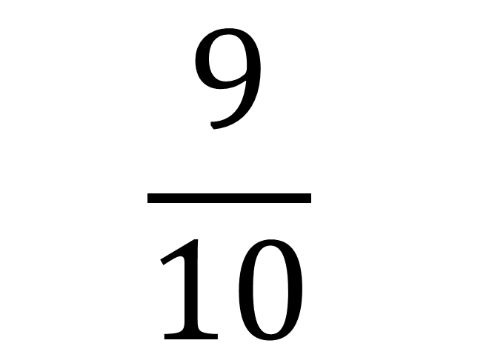

Берилген бөлчөктү ондукка айландыр.
$$\frac{9}{10}$$
$$0.9$$

Slide 6
Даярсызбы?
Кеттик

Slide 7
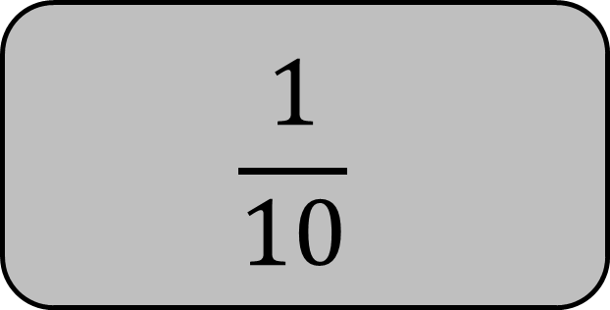
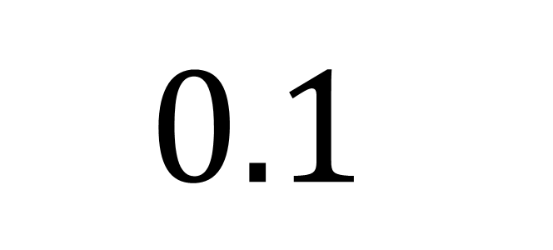
Берилген ондукту бөлчөккө айландыр.
$$0.1$$
$$\frac{1}{10}$$

Slide 8
Даярсызбы?
Кеттик

Slide 9
Берилген бөлчөктү пайызга айландыр.
$$\frac{51}{100}$$
$$51\%$$

Slide 10
Даярсызбы?
Кеттик

Slide 11
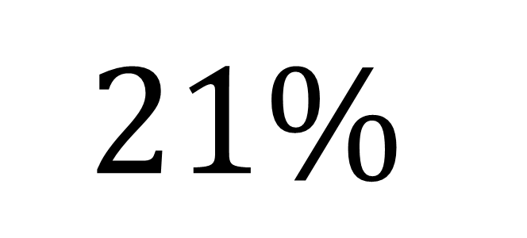
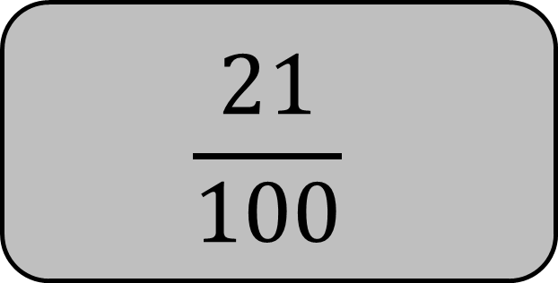
Берилген пайызды бөлчөккө айландыр.
$$21\%$$
$$\frac{21}{100}$$

Slide 12
Даярсызбы?
Кеттик

Slide 13
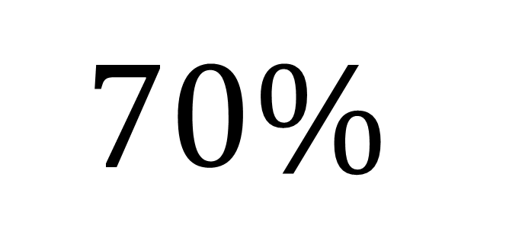
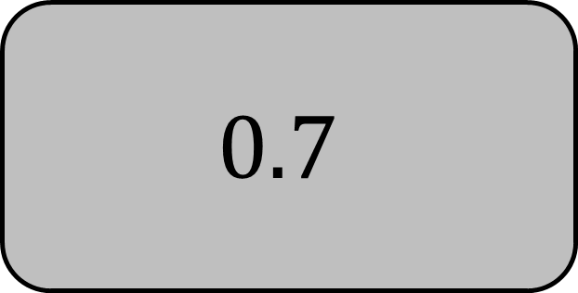
Берилген пайызды ондук санга айландыр.
$$70\%$$
$$0.7$$

Slide 14
Даярсызбы?
Кеттик

Slide 15
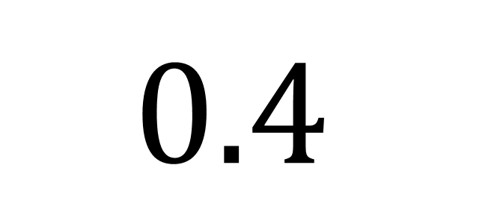

Берилген ондукту пайызга айландыр.
$$0.4$$
$$40\%$$

Slide 16
Даярсызбы?
Кеттик

Slide 17
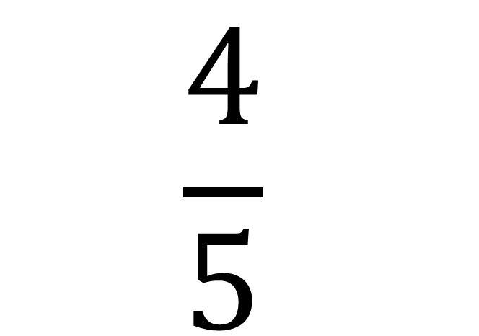

Берилген бөлүктү ондук санга айландыр.
$$\frac{4}{5}$$
$$0.8$$

Slide 18
Даярсызбы?
Кеттик

Slide 19
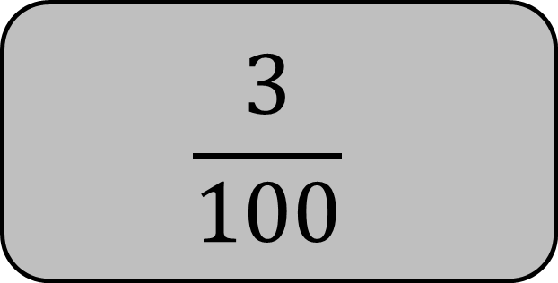
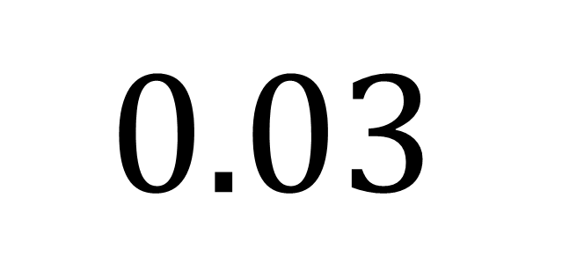
Берилген ондукту бөлчөккө айландыр.
$$0.03$$
$$\frac{3}{100}$$

Slide 20
Даярсызбы?
Кеттик

Slide 21
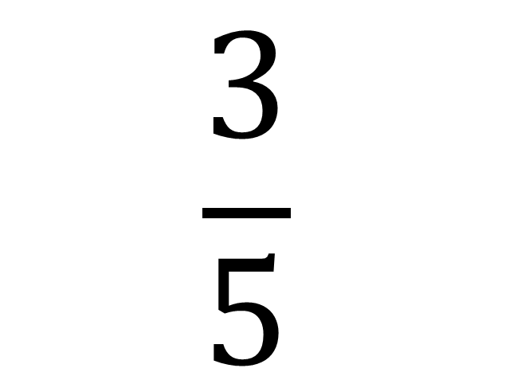

Берилген бөлчөктү пайызга айландыр.
$$\frac{3}{5}$$
$$60\%$$

Slide 22
Даярсызбы?
Кеттик

Slide 23
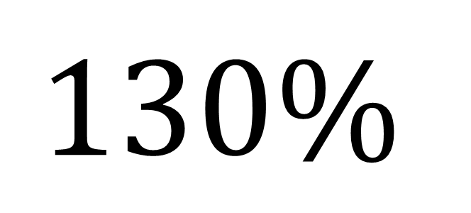
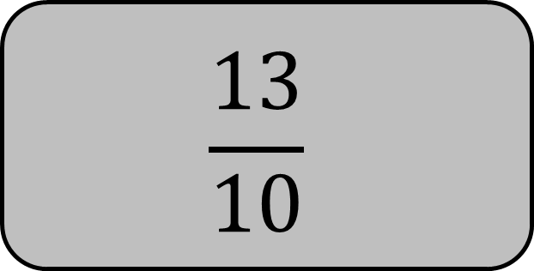
Берилген пайызды бөлчөккө айландыр.
$$130\%$$
$$\frac{13}{10}$$

Slide 24
Даярсызбы?
Кеттик

Slide 25
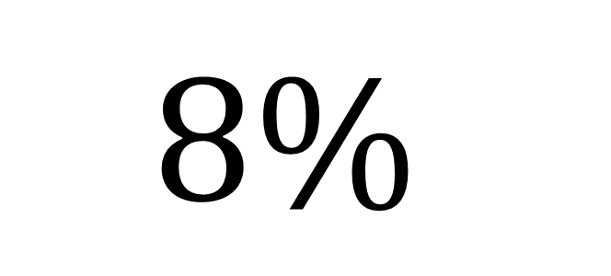
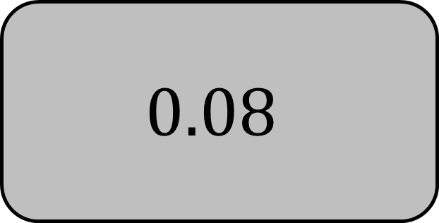
Берилген пайызды ондук санга айландыр.
$$8\%$$
$$0.08$$

Slide 26
Даярсызбы?
Кеттик

Slide 27
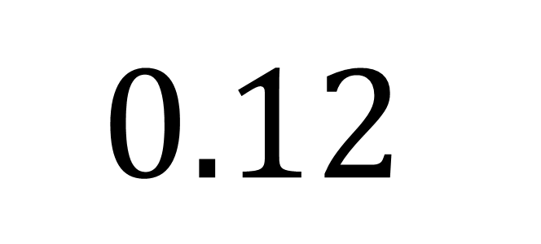

Берилген ондукту пайызга айландыр.
$$0.12$$
$$12\%$$

Slide 28
Даярсызбы?
Кеттик

Slide 29
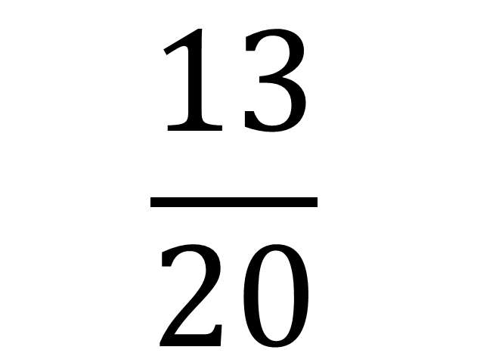

Берилген бөлүктү ондук санга айландыр.
$$\frac{13}{20}$$
$$0.65$$

Slide 30
Даярсызбы?
Кеттик

Slide 31
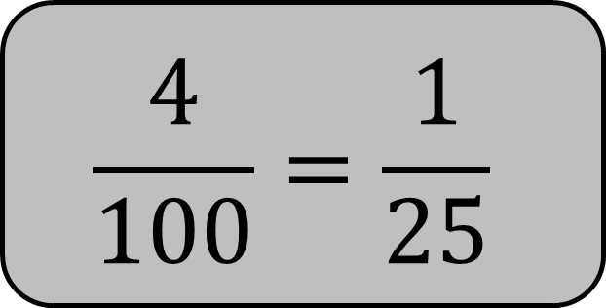
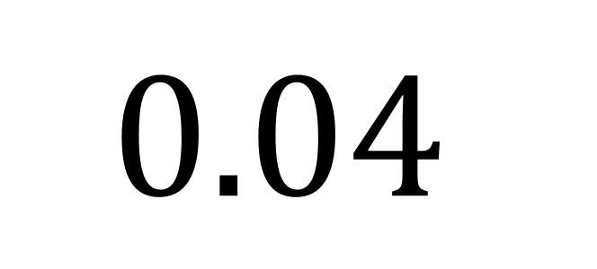
Берилген ондукту бөлчөккө айландыр.
$$0.04$$
$$\frac{4}{100}=\frac{1}{25}$$

Slide 32
Даярсызбы?
Кеттик

Slide 33
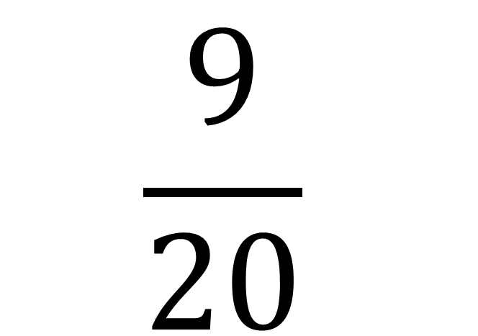

Берилген бөлчөктү пайызга айландыр.
$$\frac{9}{20}$$
$$45\%$$

Slide 34
Даярсызбы?
Кеттик

Slide 35
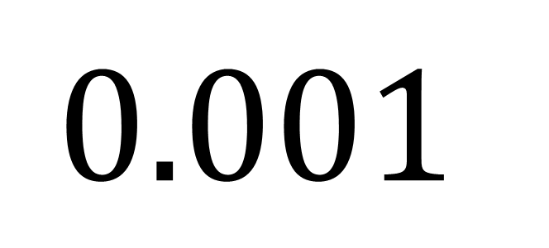

Берилген ондукту пайызга айландыр.
$$0.001$$
$$0.1\%$$

Slide 36
Даярсызбы?
Кеттик

Slide 37
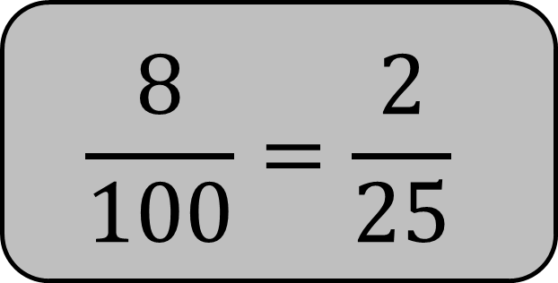
Берилген пайызды бөлчөккө айландыр.
$$8\%$$
$$\frac{8}{100}=\frac{2}{25}$$

Slide 38
Даярсызбы?
Кеттик

Slide 39
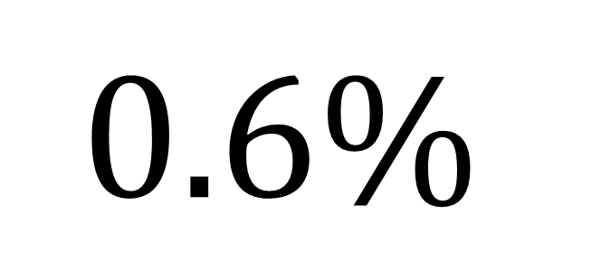
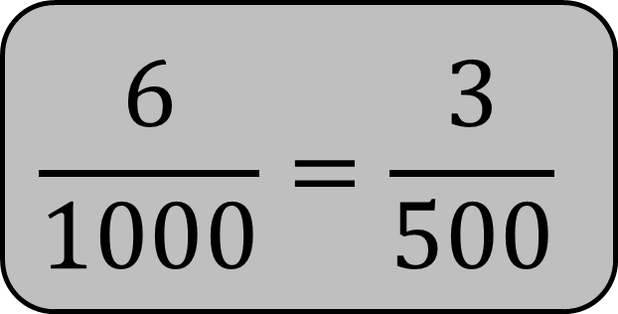
Берилген пайызды бөлчөккө айландыр.
$$0.6\%$$
$$\frac{6}{1000}=\frac{3}{500}$$

Slide 40
Даярсызбы?
Кеттик

Slide 41
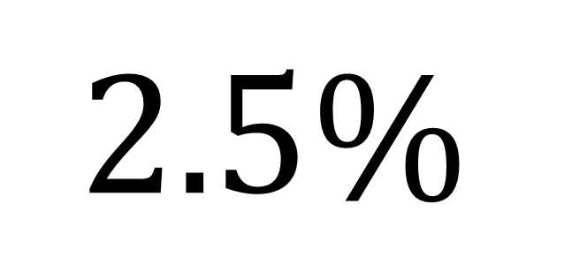
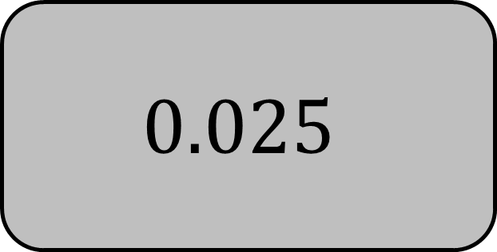
Берилген пайызды ондук санга айландыр.
$$2.5\%$$
$$0.025$$

Slide 42
Даярсызбы?
Кеттик

Slide 43
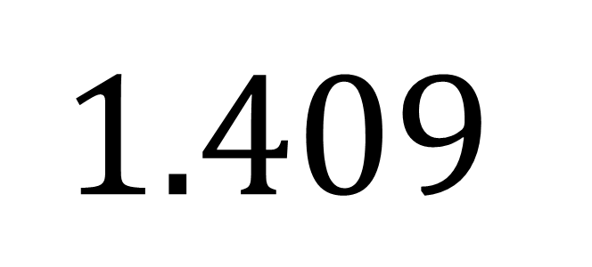
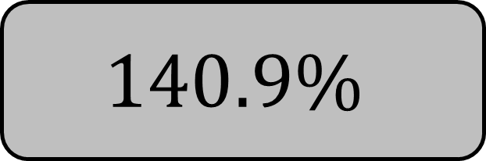
Берилген ондукту пайызга айландыр.
$$1.409$$
$$140.9\%$$

Slide 44
Суроолор барбы?
Комментарийлер?
Сунуштар?
…же ката таптыңызбы!?
Түрдүү пикирлер үчүн ыраазычылык билдиребиз.
Сураныч, электрондук кат жөнөтүңүз:
mathematicskgz@gmail.com

